Slide 1
Présentation d’eTwinning

Slide 2
eTwinning en quelques mots et quelques chiffres…

Slide 3
2005
2014
2022
Toutes disciplines
+ 140 000 projets

Slide 4
L’organisation d’eTwinning
La plateforme européenne est gérée par le Bureau d’assistance européen à Bruxelles (BAE ou CSO Central Support Organisation). European Schoolnet.
Chaque pays membre d’eTwinning a un Bureau d’assistance national eTwinning (BAN ou NSO – National Support Organsation)
Dans de nombreux pays, un réseau régional
Partout des ambassadeurs eTwinning

Slide 5
Qui participe?
44 pays
33 pays Erasmus+
+
11 pays :
Albanie, Bosnie-Herzégovine
Arménie, Azerbaïdjan, Géorgie, Jordanie, Liban, Moldavie, Monténégro, Tunisie, Ukraine

Slide 6
Répartition par niveaux scolaires

Slide 7
Visibilité accrue dans le paysage institutionnel et médiatique
Présence du ministre à la remise des prix du concours national 2022
Contribution à un guide de la DGESCO pour l’enseignement des langues vivantes (Chantal Manes et Alex Taylor) « Propositions pour une meilleure maîtrise des langues vivantes étrangères. Oser dire le nouveau monde »
Interventions fréquentes à l’IH2EF : formation initiale des chefs d’établissement et des inspecteurs 1er et 2nd degré
Courriers aux recteurs pour signaler les enseignants ayant obtenu le Label de qualité dans leur académie
Section eTwinning du site de la DGESCO, EduScol
Référencement des projets eTwinning dans EduBase
Publication de projets dans Educ@vox et le Café Pédagogique (interviews enseignants)

Slide 8
Priorités nationales / européennes :
Développer eTwinning dans la voie professionnelle, en zones rurales ou isolées
Développer eTwinning dans 1er degré, dans des disciplines non-linguistiques
Former/toucher plus de démultiplicateurs : chefs d’établissements, conseillers pédagogiques, IEN, IA-IPR, …
Séminaire pour conseillers pédagogiques, PNF inspecteurs
Interventions à l’IH2EF
Encourager et développer une approche à l’échelle de l’établissement (eTwinning School)
Séminaire eTwinning School FR
Conférence thématique européenne pour les cadres
Les thématiques annuelles

Slide 9
eTwinning et Erasmus+
L’Agence Erasmus + France / Education Formation = opérateur principal des actions du programme Erasmus+
Convention entre Réseau Canopé et l’Agence Erasmus + France / Education Formation
Interventions conjointes à l’IH2EF auprès des cadres en formation
Interventions dans nos événements respectifs : conférences nationale et européennes eTwinning, séminaire Erasmus+, séminaire Erasmus+ pour les apprentis
Publication : « Développer l’ouverture européenne internationale dans son établissement scolaire » https://www.etwinning.fr/decouvrir/etwinning-dans-erasmus.html
Formations en ligne

Slide 10
eTwinning et Erasmus+ en vidéo
Cliquez sur l’image pour accéder à la vidéo de présentation

Slide 11
Trois espaces en ligne

Slide 12
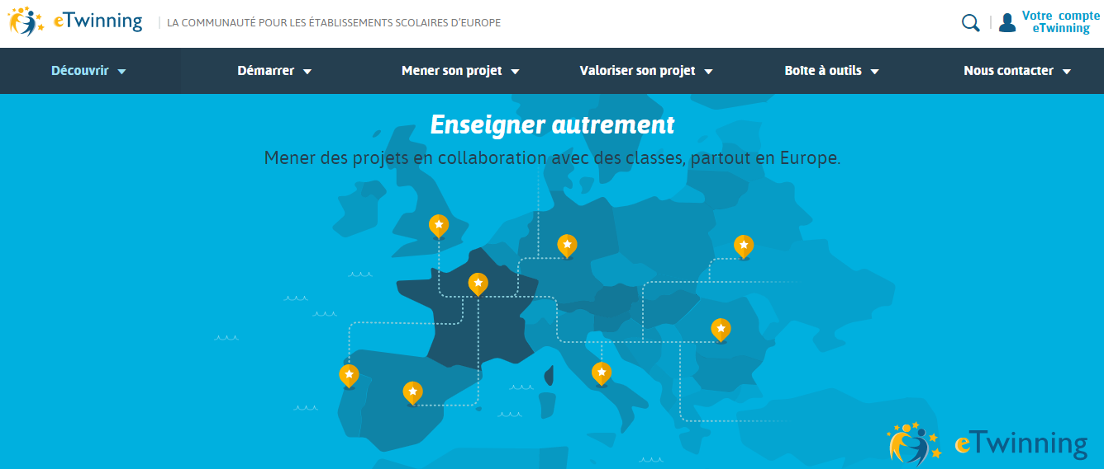
1. Portail européen et national
La European School Education Platform (ESEP) https://school-education.ec.europa.eu/fr
https://www.etwinning.fr/

Slide 13
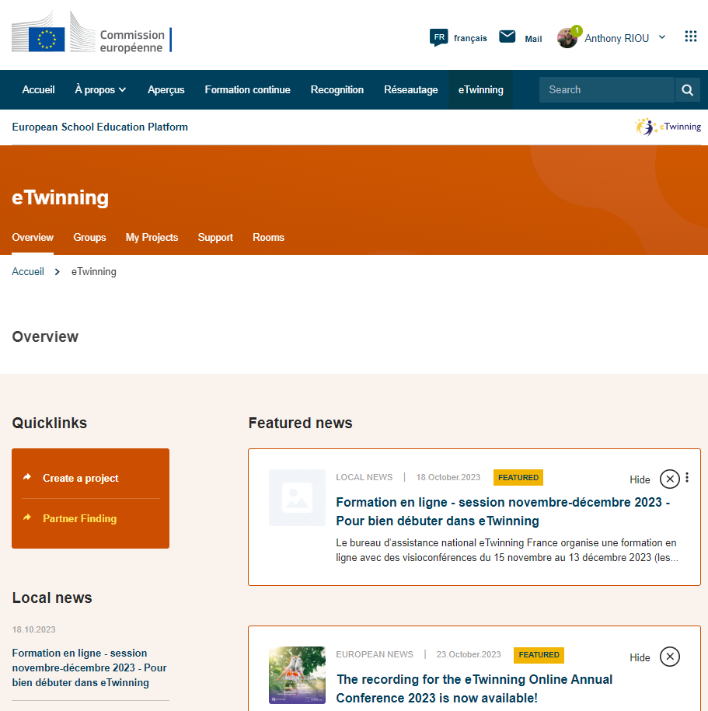
2. La section « eTwinning » dans l’ESEP

Slide 14
3. L’espace de travail en ligne sécurisé,
le TwinSpace

Slide 15
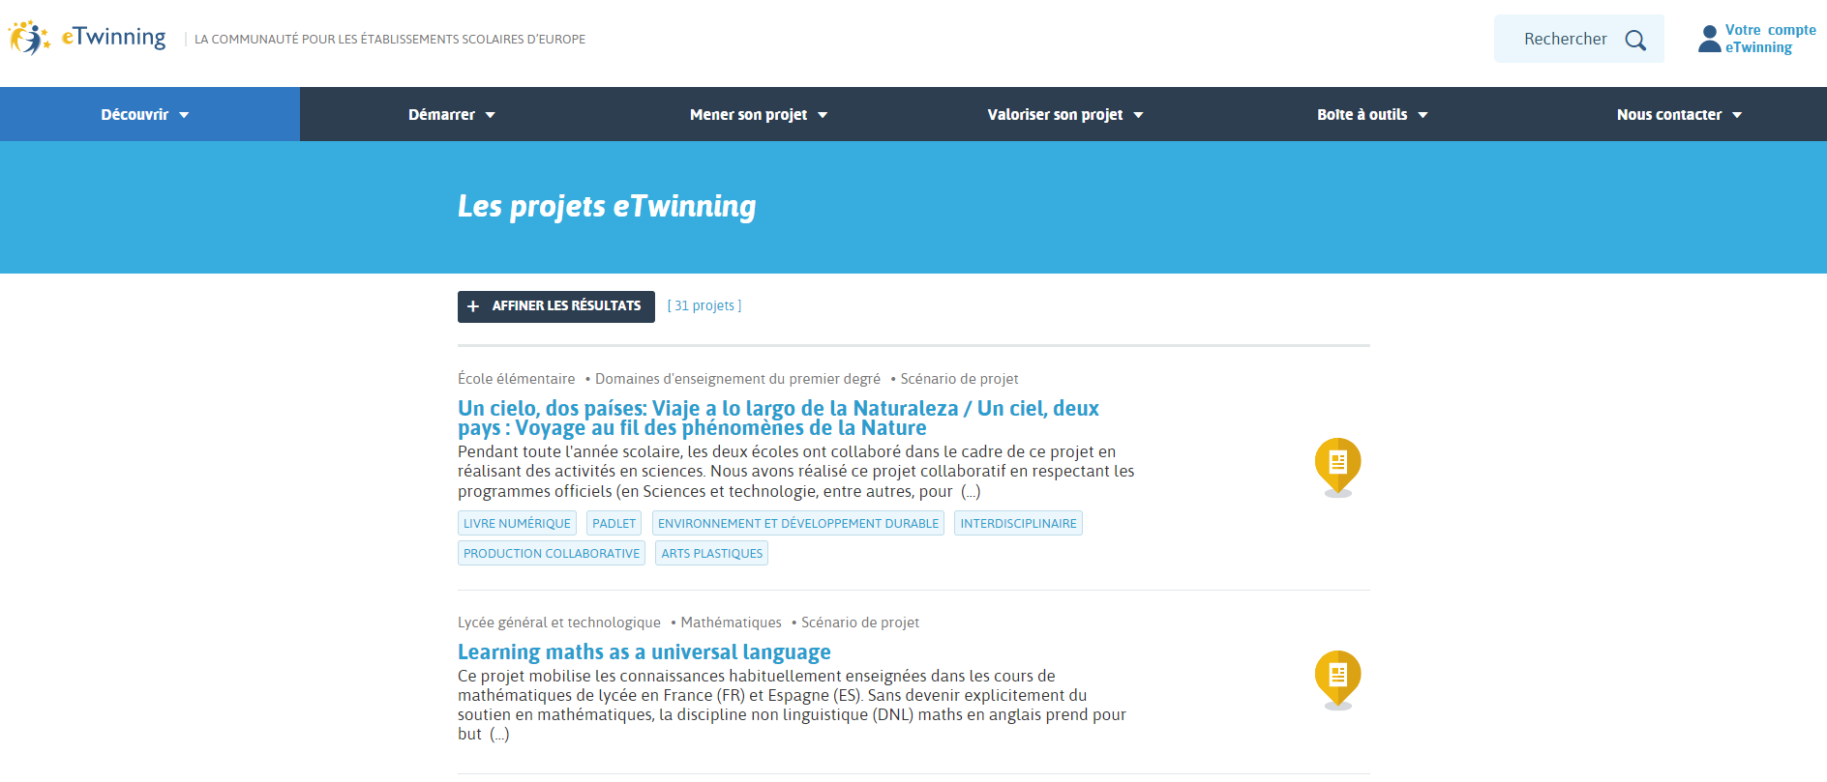
C’est quoi un projet eTwinning?
Cliquez sur l’image pour accéder à des exemples de projets et d’activités

Slide 16
Focus sur un projet :
Savourer mon assiette sans détraquer ma planète
Cliquez sur l’image pour accéder au TwinSpace du projet

Slide 17
Bonnes pratiques et reconnaissances
Les labels de qualité national et européen
Les ambassadeurs : un réseau d’eTwinneurs expérimentés
Prix nationaux et européens
Valorisation et diffusion des projets (notion de dissémination - sites web eTwinning, réseaux sociaux, sites des écoles... )
Le label eTwinning School

Slide 18
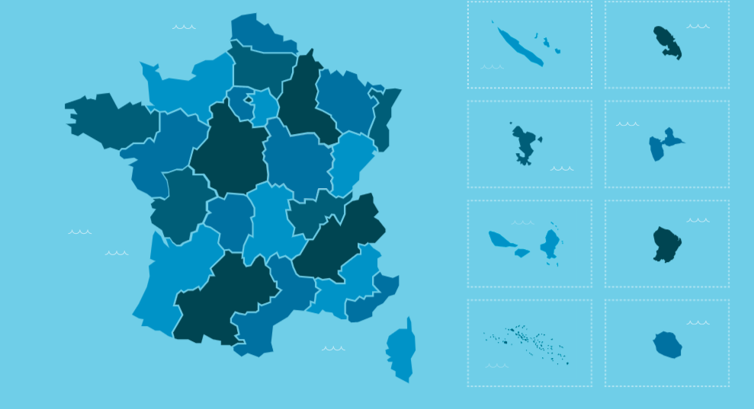
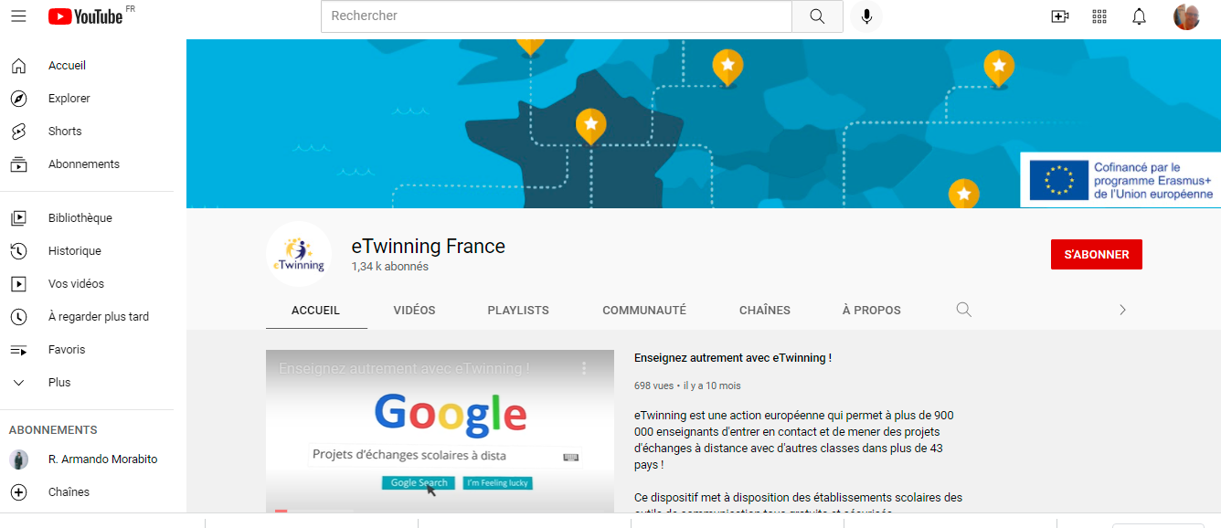
Où trouver de l’aide ?
Les CORrespondants ACadémiques (CORACs) sont les points de contacts au niveau de chaque académie.
La chaîne YouTube eTwinning France propose de nombreux tutoriels d’aide sur eTwinning, mais aussi les enregistrements de toutes les formations en ligne
Le Bureau d’assistance national (BAN) eTwinning France est joignable en envoyant un mail à contact@etwinning.fr ou assistance@etwinning.fr

